Slide 1








LDPC编解码模块设计
火锅队

Slide 2


目录
应用背景
LDPC编码模块
-设计原理
1 Encoder简介
2 编码数学原理
3 后向回代算法示例
4 硬件设计架构
-创新创意
1.在提升吞吐量方面使用了流水线
2. 在减小面积方面
3. 在降低功耗方面
-功能/性能演示
1 测试数据
LDPC解码模块
-设计原理
1 基本原理
2 解码器整体框图
3 各模块介绍与具体实现
-创新创意
1 面积的优化措施
2 功耗的优化措施
3 吞吐量的优化措施
-功能/性能演示
1 仿真波形
2 面积
3 功耗
4 吞吐量
5 信噪比和误帧率——1000帧

Slide 3
应用背景

Slide 4
应用背景
LDPC 背景介绍
LDPC码（Low-Density Parity-Check Code，低密度奇偶校验码）是一种在通信和存储系统中广泛使用的编码技术。它的出现可以追溯到20世纪60年代，但在近年来得到了广泛的应用和研究。
LDPC码的基本思想是在编码过程中引入一定的冗余，通过检测错误位并进行纠错，从而提高通信系统的可靠性和鲁棒性。与其他编码技术相比，LDPC码具有较低的编码和译码复杂度、较高的纠错性能以及灵活性等优点，因此被广泛应用于数字通信、无线通信、卫星通信、光纤通信、存储系统等领域。
LDPC码的名称来源于其校验矩阵的特殊结构。该矩阵是一个稀疏矩阵，相对于行与列的长度，校验矩阵每行、列中非零元素的数目(我们习惯称作行重、列重)非常小，这也是LDPC码之所以称为低密度码的原因。LDPC码的译码算法通常采用迭代解码，通过多次迭代计算，逐渐提高码字的译码准确性和可靠性。
当前，LDPC码已成为一种重要的编码技术，并被广泛应用于各种通信和存储系统中。在未来，随着通信和存储技术的不断发展和需求的不断增加，LDPC码将继续发挥其重要作用。

Slide 5
LDPC编码器

Slide 6
一、设计原理
1 Encoder简介
LDPC encoder部分的设计, 使用的官方提供的 H_encoder 矩阵, 在进行行顺序重新排列后用做编码矩阵,下面将要介绍如何进行行重排, 重排后的矩阵如何应用于信息码字的编码。

Slide 7
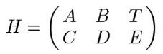
一、设计原理
2 编码数学原理
前人的研究包括G矩阵乘法方法和RU方法等等,本设计主要使用RU方法, 在RU方法的基础上进行细微的改进以利于硬件实现。
首先, 对于编码之后的码字 c 可以表示为
c=s x G=(s p1 p2)
基于矩阵G乘法的典型LDPC编码器包括按顺序执行矩阵乘法,得到p1 和 p2, 其中s是原始信息码, 这样合并在一起就得到了全部的编码码字。
问题就转化为怎样更节省资源的实现p1 和 p2的硬件计算。
RU方法使用一种独特的技巧重新构造H矩阵称为一个新的H矩阵, 在本设计需要讲H矩阵进行行重新排列变成一个类似下面的矩阵形式,其中T是一个下三角矩阵。

Slide 8
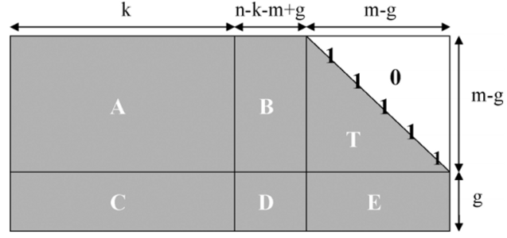
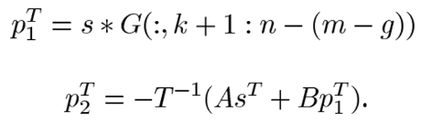
一、设计原理
新的p1 和 p2 的计算公式为：

Slide 9
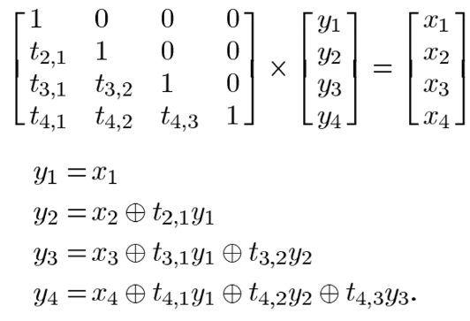
一、设计原理
3 后向回代算法示例
其中对于T矩阵的乘积需要使用后向回代, 下面是一个4维矩阵后向回代的例子作为参考, 详细设计可以参考verilog源代码 T_aubp1.v 文件。

Slide 10
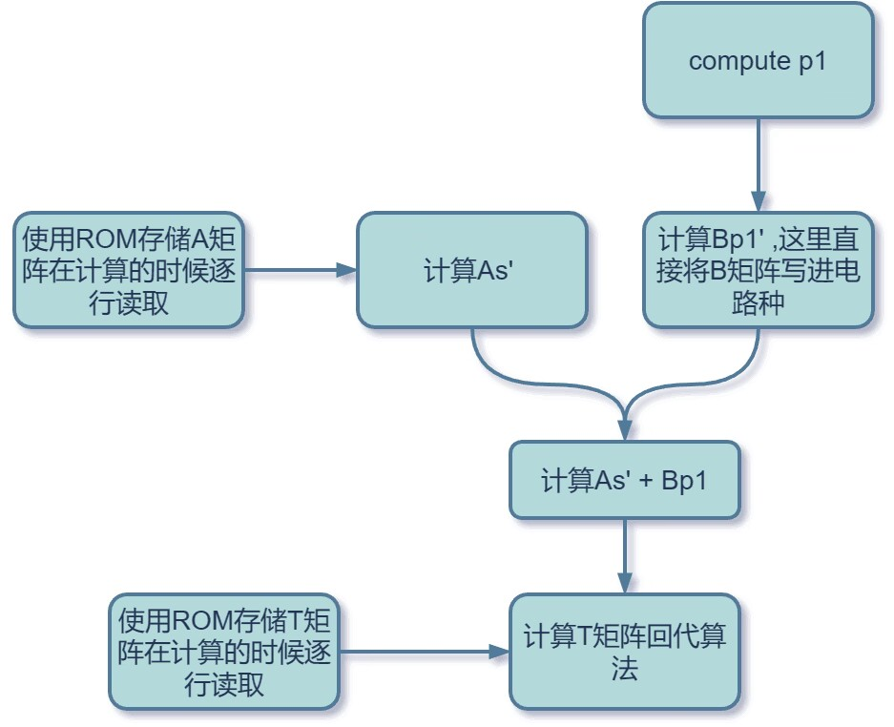
一、设计原理
4 硬件设计架构
下面是对应于上面的数学表达的硬件实现示意图。
encoder 部分设计提供两个文件,分别是
LDPC_encoder_tb.v (测试顶层文件)
LDPC_encoder.v (顶层文件)
Au_Bp1.v (这个文件实现了 p1的计算, 以及 As’+Bp1 的计算)
T_aubp1.v (这个文件实现了T矩阵回代算法,计算了p2)

Slide 11
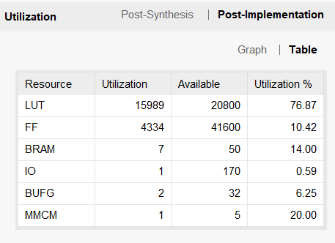
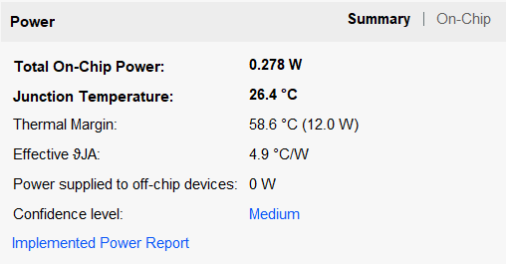
二、创新创意
1.在提升吞吐量方面使用了流水线
在计算 As’+Bp1 的时候, 每计算出一个数, 可以立刻将这个数给到T矩阵的回代算法, 实现2级流水线。
由于流水线结构的存在, 325个周期就可以同时计算完p2. 这样对于一个1659位的信息序列, 只需要约330个周期就可以计算得到编码码字c。吞吐量达到了502Mbps 。
2. 在减小面积方面
通过使用内置的ROM IP来存储A矩阵和T矩阵, 充分利用了FPGA的 Block RAM资源, 减小了LUT资源和FF资源的消耗。
3. 在降低功耗方面
合理使用组合逻辑和时序逻辑, 降低信号的反转, 达到了部分降低功耗的效果。
注：工具版本: vivado2022.2
family: Artix-7 device: xc7a35tftg256-1

Slide 12
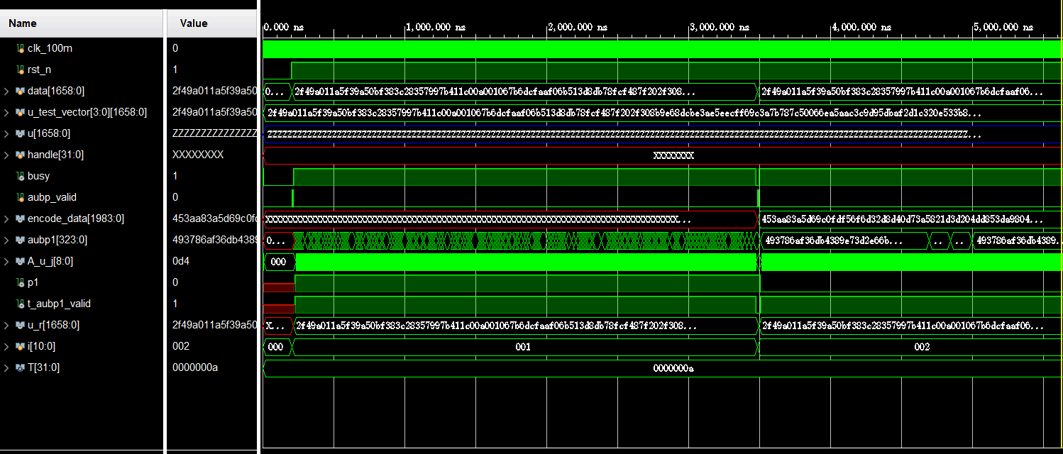
三、功能/性能演示
编码仿真波形:

Slide 13
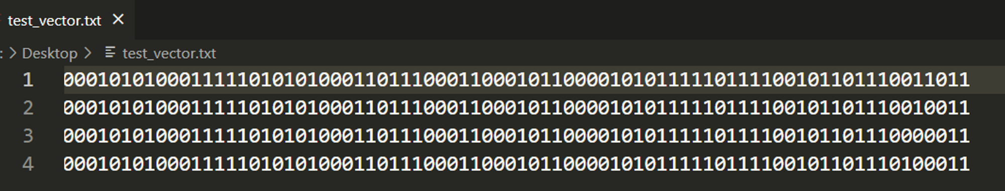
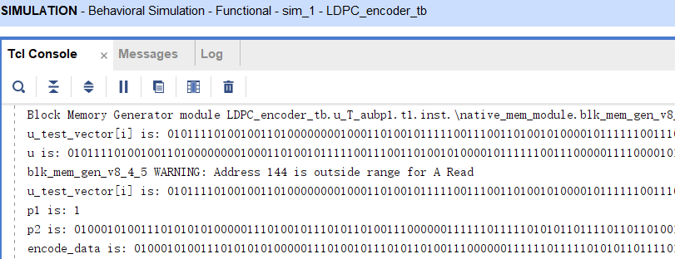
三、功能/性能演示
这是输入的测试信息矢量
测试数据:
本次测试使用了4个信息矢量, 对仿真的输出于matlab仿真输出进行比较完全一致, 下面是输入和输出的部分打印图片
这是输入的测试信息矢量

Slide 14
LDPC解码器

Slide 15
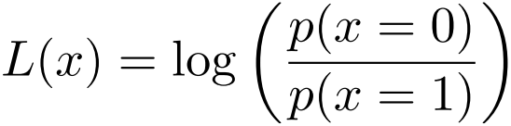
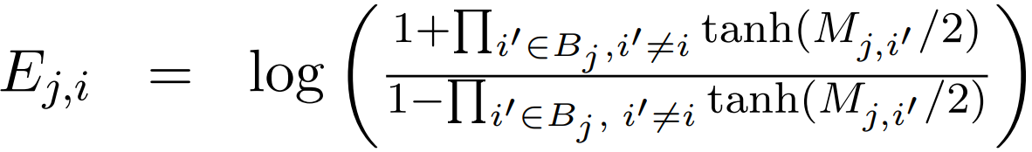
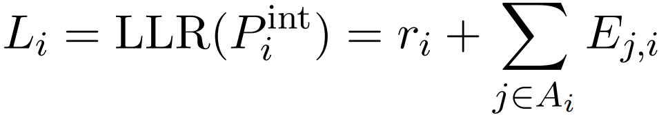
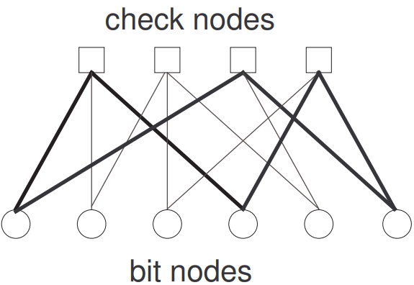
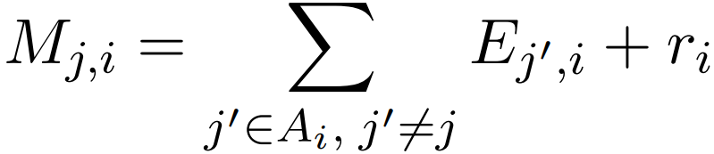
一、设计原理
1 基本原理
和积算法是一种软决策消息传递算法，它的消息表示每个决策的概率。
和积算法将每个接收比特的概率作为输入，输入比特概率被称为接收比特的先验概率；解码器返回的比特概率称为后验概率。在和积解码下，这些概率表示为对数似然比
在和积解码中，E_{j,i}是从校验节点j到变量节点i的外部消息，是变量节点i使奇偶校验j满足的概率的LLR。
每个变量节点都可以访问输入的先验LLR r_{i}，和来自每个连接的校验节点的LLR。第i位的总LLR是这些LLR之和。
但是，从变量节点发送到校验节点的消息M_{j,i}并不是每个位的完整LLR值。为了避免向每个校验节点返回已经存在的信息，从第i个变量节点到第j个校验节点的消息为(3)中的和，不包含刚刚从第j位校验节点接收到的分量E_{j,i}：
(1)
(2)
(3)
(4)

Slide 16
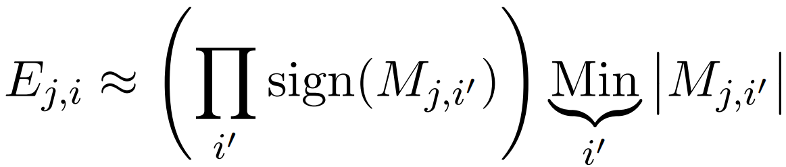
一、设计原理
1 基本原理
最小和算法
对和积算法化简，即为最小和算法。最小和算法更有利于硬件实现，可以降低解码器的实现复杂度。
将和积算法的E_{j,i}进行如下修改，其他不变，则为最小和算法
和积算法的E_{j,i}：
最小和算法的E_{j,i}：

Slide 17
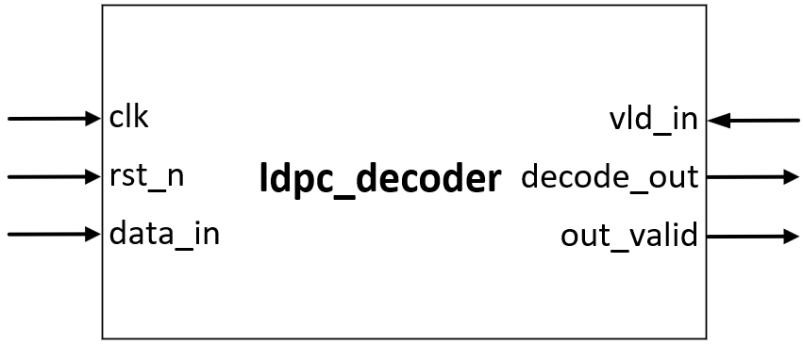
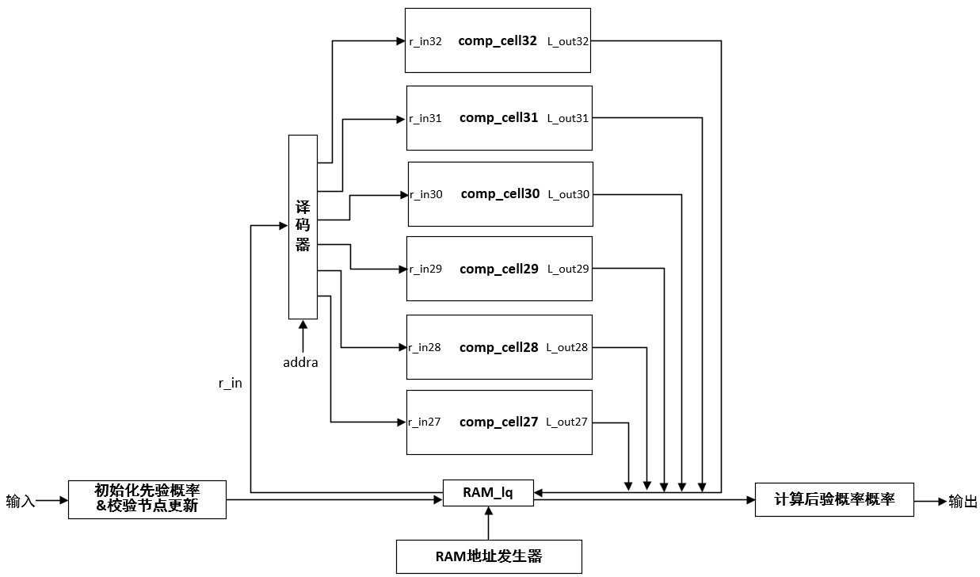
一、设计原理
2 解码器整体框图
顶层ldpc_decoder共有6个接口，其中有4个输入接口、2个输出接口。
图1 ldpc_decoder接口示意图
LDPC解码器的整体实现框图如图2所示。
图2 LDPC解码器的整体实现

Slide 18
一、设计原理
3 各模块介绍与具体实现
顶层ldpc_decoder
（1）802.3协议下的H和G矩阵分析
本次LDPC码采用802.3协议，G矩阵为1659×1984，H_encoder为325×1984，H_decoder为384×1984。信息位有1659位，校验位有325位。
H_decoder为不规则校验矩阵，每行1的个数不同，有140行在一行内有32个1，有138行在一行内有31个1，有75行在一行内有30个1，有29行在一行内有29个1，有1行在一行内有28个1，有1行在一行内有27个1；每列1的个数相同，都为6。
（2）定点算法
由题目要求，输入5bit LLR译码数据，可以表示-16~+15的十进制有符号数。根据matlab仿真结果，将加入噪声的编码后数据，乘以5并取整可以控制输入在5bit内，故将1984个经过上述处理的5bit数据作为LDPC解码模块的输入数据。
（3）数据存储方式
这里只存H_decoder中1对应位置的数据，0对应位置的数据不存。在解码器中，定义一个二维寄存器“reg [32*D_WID-1:0] lq[383:0];”（其中D_WID=5）用于存储运算过程中二维矩阵的数据，该寄存器每行有（32*D_WID）bits共可以32位5bit数据，[383:0]则对应校验矩阵的行数。

Slide 19
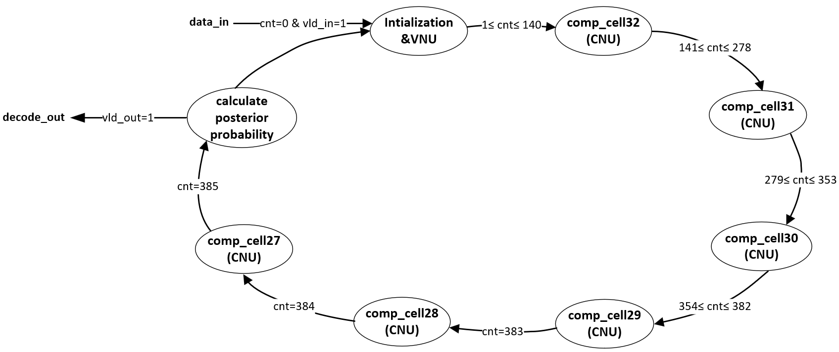
一、设计原理
3 各模块介绍与具体实现
cnt=0并且vld_in=1时，进行初始化先验概率和变量节点更新。
cnt=1~384时，进行校验节点更新。为了方便verilog实现，这里对H_decoder进行行变换，将H_decoder按每行1的个数递减的方式进行重排，最终译码结果不受影响且更方便verilog实现。每一行的校验节点更新均需要2个时钟周期，以每行32个1的变量节点更新为例，一个时钟周期取出该行存的H_decoder非0位对应的数据并赋值给r_in32以输入comp_cell32（“r_in32 <=lq[addra]”，其中addra为行地址），comp_cell采用assign完成立刻就可以给出32个数据的更新后数值，并在第二个时钟周期“lq[addra] <= L_out32;”完成了二维矩阵该行的数据更新。
cnt=385时，完成后验概率的计算，将校验矩阵每列6个非0位对应的lq数据、对应位置的先验概率相加即得到后验概率，后验概率的符号位即为这一次迭代的比特判决结果。
顶层ldpc_decoder
（4）状态机与具体实现
解码器采用一个386个状态的状态机，由cnt控制。解码部分状态机如图所示。
图 顶层ldpc_decoder的状态机

Slide 20
一、设计原理
3 各模块介绍与具体实现
comp_cell（comp_cell32，comp_cell31，…，comp_cell27）
校验节点更新采用最小和方法，并例化几个模块，comp_cell32完成每行32个1的校验节点更新，comp_cell31完成每行31个1的校验节点更新，……，comp_cell27完成每行27个1的校验节点更新。
comp_cell实现了取最小值、次小值、最小值定位，并将输入数据更新为除自己所在位置外的最小值，实现了一行的校验节点更新。
comp_cell大量采用assign语句，输入数据后立刻得到更新后的数据，极大地提高了吞吐量。

Slide 21
二、创新创意
1 面积的优化措施
（1）变量节点更新的面积优化
变量节点更新处，不用额外的ROM存储H_decoder中每行1的位置，直接通过地址映射进行赋值。否则，由于H_decoder共有6*1984=11904个1，1984意味着每个地址需要11bit才能存下，那么若存地址则所有地址需要11904*11=130944 bits，将占用大量ROM资源，增大设计面积。本措施最大限度地节省ROM资源，进而极大地节省了面积。
（2）校验节点更新的面积优化
校验节点更新处，将输入校验矩阵数据数目相同的放在同一模块下处理，对H_decoder进行行变换，将每行1的个数相同的放在一起，则不需要额外存储校验节点更新时要用到的该行1的个数。这样节省了校验节点更新所需要的寄存器，进一步减小了面积。
（3）计算后验概率处的面积优化
后验概率计算处，不用额外的ROM存储H_decoder中每列1的位置，直接通过地址映射进行赋值。
计算后验概率时，需要将每列H_decoder非0数相加，那么就需要知道H_decoder每列1的位置。这里同样预先通过matlab进行地址映射，verilog代码根据列地址映射直接进行赋值，不需要额外的ROM存储H_decoder中每列1的位置。由此，极大地节省了ROM资源，有效减小面积。

Slide 22
二、创新创意
2 功耗的优化措施
校验节点更新处，这里例化了几个不同的comp_cell模块来计算实现。comp_cell大量采用assign语句，不包含时钟，当不用到该模块时，该模块不工作，节约了功耗。

Slide 23
二、创新创意
3 吞吐量的优化措施
（1）初始化先验概率和变量节点更新的吞吐量优化
初始化先验概率和变量节点更新二合一。根据预先matlab的地址映射结果，verilog仅需根据之前的地址映射进行对应位置的赋值。故完成整个矩阵的初始化先验概率和校验节点更新一共仅需1个时钟周期。
（2） 校验节点更新的吞吐量优化
本文的校验节点更新单元大量采用assign语句进行赋值，输入校验节点更新单元的数据立刻就可以得到更新后的输出数据。因此，每行校验节点更新均只需要2个时钟，即从存数据的矩阵中提取出要进行校验节点更新的行的数据需要1个时钟，将更新后的数据写回存数据的矩阵需要1个时钟。
（3）计算后验概率处的吞吐量优化
计算后验概率处，同样根据预先matlab的地址映射结果，verilog只需根据之前的地址映射进行对应位置的赋值，故仅需1个时钟周期。

Slide 24
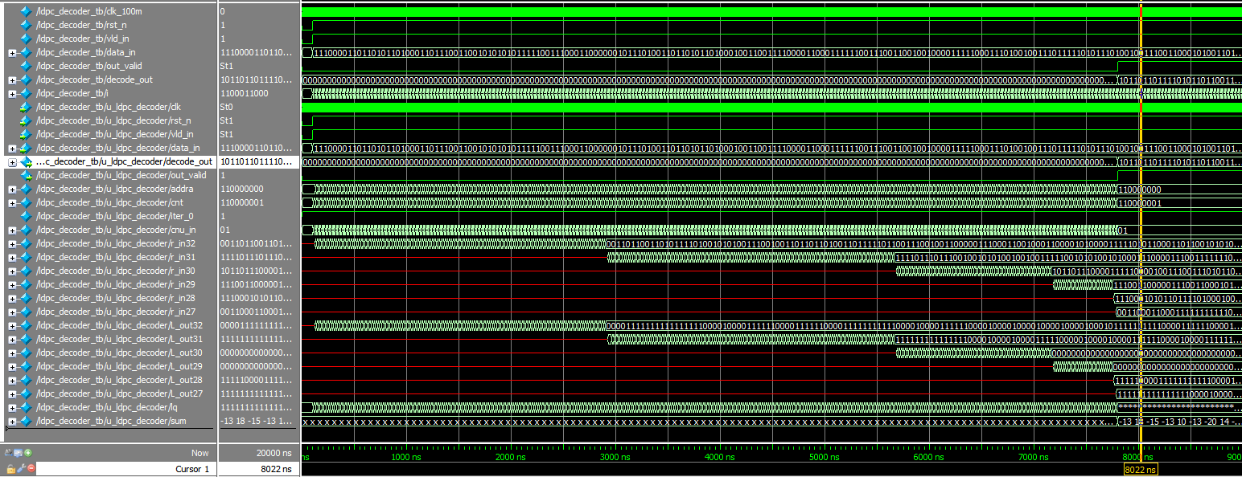
三、功能/性能演示
1 仿真波形
图 LDPC解码器处理1帧数据的modelsim波形

Slide 25
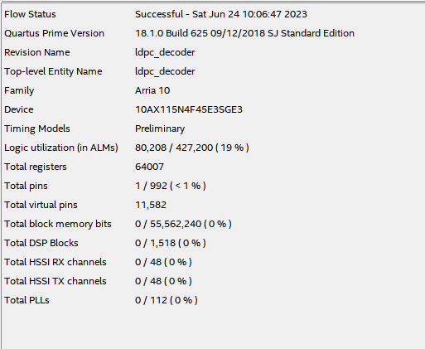
三、功能/性能演示
2 面积
本设计使用quartus18.1进行仿真，Device选择Arria10下的10AX115N4F45E3SGE3。LDPC解码器仿真结束后的仿真报告如图所示。
根据仿真报告可知，本设计LDPC解码器的LE为80,208，面积较小。

Slide 26
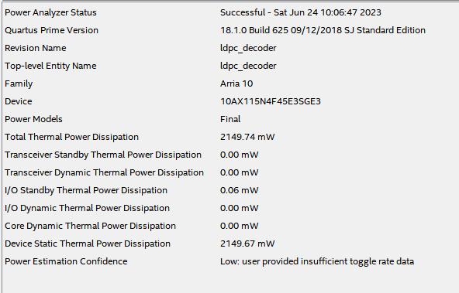
三、功能/性能演示
3 功耗
根据功耗报告可知，本设计LDPC解码器的总功耗为2149.74mW，功耗较低。

Slide 27
三、功能/性能演示
4 吞吐量
本设计完成一帧处理需要770个时钟周期，一帧输入1984*5 bits数据、输出1659 bits译码结果。
在100MHz时钟主频下，本设计LDPC解码器的吞吐量为1659bits/770*100MHz=215.4545MBps。
吞吐量满足题目要求：“在100MHz时钟主频下，吞吐率不低于200Mbps”。

Slide 28
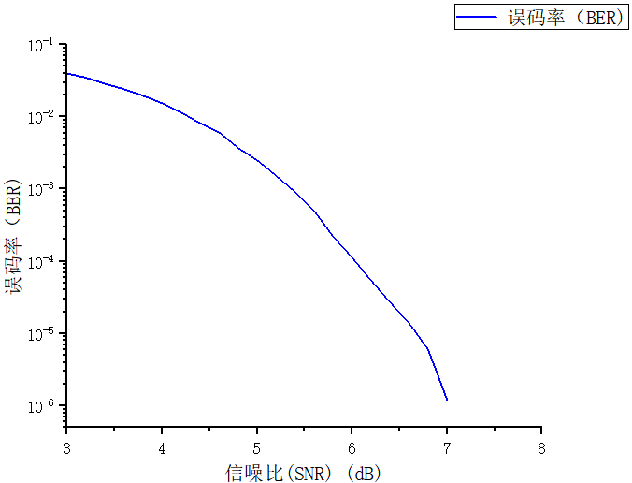
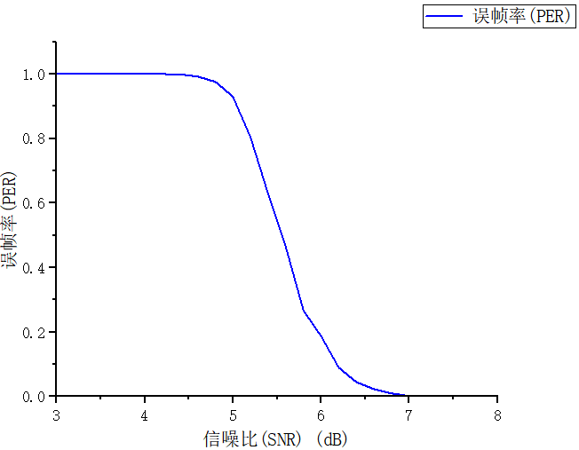
三、功能/性能演示
5 误码率和误帧率——1000帧
误码率BER与信噪比SNR之间的关系
误码率曲线的纵坐标采用对数刻度，可以更清晰地看到误码率随信噪比的变化。
误帧率PER与信噪比SNR之间的关系
随着信噪比SNR的增大，噪声越来越小，误帧率PER也越来越小。本设计采用1000帧随机数据，得到的信噪比与误帧率曲线如图所示。
PER 10%与0%时对应的SNR
PER 10%时对应的SNR为6.15dB
PER 0%时对应的SNR为7dB。
PER从10%下降到0%时，SNR上升0.85dB，SNR上升不超过3dB，满足题目要求。

Slide 29
THANKS
感谢您的聆听

